Slide 1

MySQL CRUD Alapok Kezdőknek
Diáról diára felépített vázlatrendszer, strukturált kulcsfogalmak és gyakorlati kódpéldák a négy különálló prezentációs modulhoz.

Slide 2
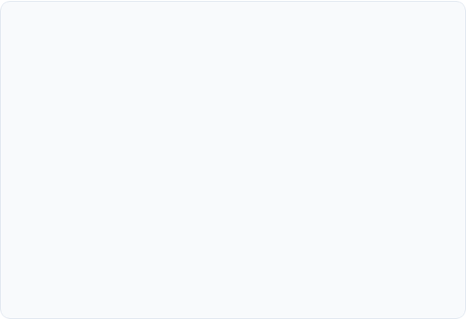
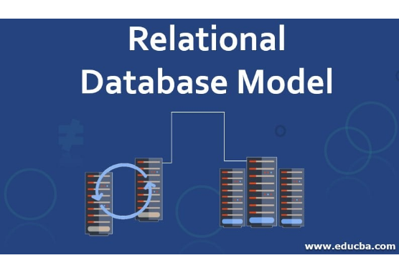
A CRUD Architektúra Alapjai
•
CREATE (Létrehozás): Adatbázisok, sémák és táblák strukturális felépítése, valamint az új rekordok rögzítése.
•
READ (Olvasás): Adatlekérdezés, feltételes szűrés, egyedi azonosítás és rendezett riportálás.
•
UPDATE (Módosítás): Már létező adatok célzott és biztonságos felülírása a konzisztencia megőrzésével.
•
DELETE (Törlés): Felesleges vagy elavult adatok körültekintő törlése a relációk tiszteletben tartásával.

Slide 3
C – CREATE Műveletek
Hogyan hozzunk létre új relációs adatbázist, precíz táblákat és hogyan töltsük fel őket az első rekordokkal?

Slide 4
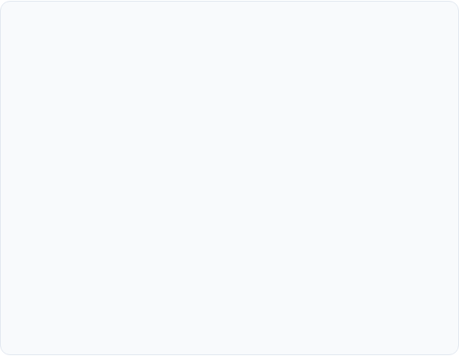
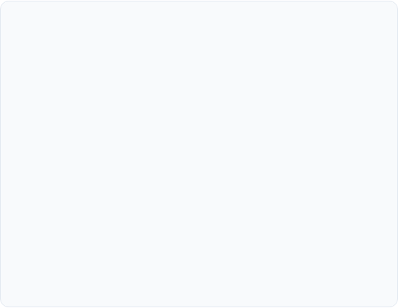
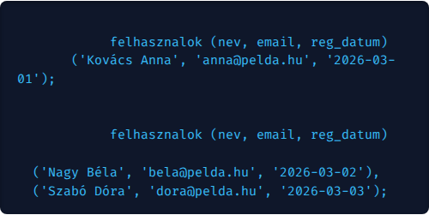
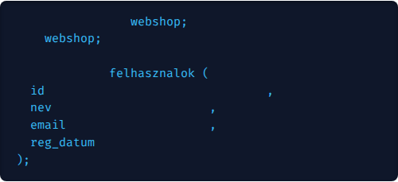
CREATE: Tábla és Beszúrás Kódok
Táblaszerkezet Létrehozása
Adatok Beszúrása (INSERT)
A mezők típusainak és az elsődleges kulcs (PRIMARY KEY) meghatározása az integritás alapja.
Új rekordok hozzáadása egyenként vagy csoportosan az INSERT INTO és VALUES záradékkal.
-- Egy rekord hozzáadása
CREATE DATABASE
INSERT INTO
USE
VALUES
CREATE TABLE
INT AUTO_INCREMENT PRIMARY KEY
-- Több sor egyidejű beszúrása
VARCHAR(100) NOT NULL
INSERT INTO
VARCHAR(150) UNIQUE
VALUES
DATE

Slide 5
R – READ Műveletek
A leghitelesebb és leggyakrabban használt SQL utasítások: szűrés, logikai kapcsolatok és rendezések.

Slide 6
READ: Szűrés és Rendezési Módok
Záradék / Parancs | Cél és Jelentés | Gyakorlati SQL Példa
SELECT ... FROM | Oszlopok kiválasztása és a forrástábla megadása | SELECT nev, email FROM felhasznalok;
WHERE feltétel | Pontos sorok szűrése relációs operátorokkal | SELECT * FROM felhasznalok WHERE id = 1;
AND / OR / IN | Többszörös és halmaz alapú logikai szűrések | WHERE reg_datum >= '2026-01-01' AND id > 5;
LIKE '%minta%' | Keresés szövegrészlet vagy minta alapján | WHERE email LIKE '%@gmail.com';
ORDER BY & LIMIT | Eredmények sorbarendezése és lapszámozása | ORDER BY nev ASC LIMIT 10 OFFSET 0;

Slide 7
U – UPDATE Műveletek
Hogyan írjunk felül meglévő adatokat precízen anélkül, hogy véletlenül az egész táblát módosítanánk?

Slide 8
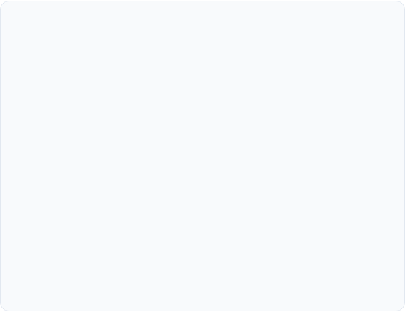
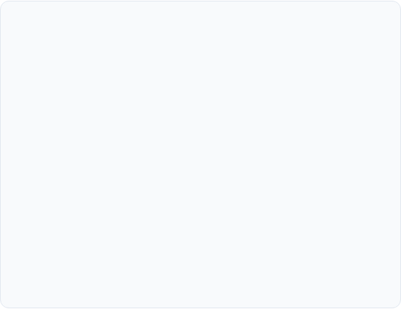
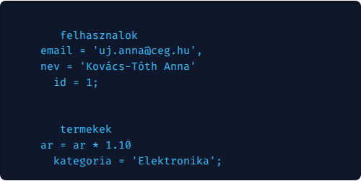
UPDATE: Szintaxis és Védelem
A Helyes Módosítás Lépései
Biztonsági Megfontolások
Mindig használd az elsődleges kulcsot a módosítandó rekord pontos azonosítására.
A veszélyes felülírások és adatvesztések elkerülésének szabályai.
•
WHERE hiánya: Ha elhagyod a WHERE-t, az összes sor felülíródik!
-- Egyetlen rekord pontos módosítása
UPDATE
SET
•
SQL Safe Updates: MySQL Workbench-ben az Error 1175 véd a kulcs nélküli módosítástól.
WHERE
•
Előzetes ellenőrzés: Futtass előbb egy azonos SELECT lekérdezést a teszteléshez.
-- Feltételes tömeges szorzás/frissítés
UPDATE
SET
•
Tranzakciók: Használj START TRANSACTION és ROLLBACK parancsokat.
WHERE

Slide 9
D – DELETE Műveletek
Rekordok, teljes táblatartalmak és objektumok végleges eltávolításának mechanizmusai.

Slide 10
DELETE vs TRUNCATE vs DROP
Parancs | Működés & Cél | AUTO_INCREMENT | Visszavonhatóság
DELETE FROM | Egyes sorok törlése WHERE szűréssel | Megmarad a számláló | Igen (Tranzakcióban)
TRUNCATE TABLE | A tábla összes sorának gyors kiürítése | Visszaáll 1-re | Nem (DDL művelet)
DROP TABLE | A teljes tábla és struktúra megsemmisítése | Megszűnik a tábla | Nem visszavonható
DROP DATABASE | A teljes adatbázis és minden tábla törlése | Megszűnik minden | Nem visszavonható

Slide 11
Bevált Fejlesztői Gyakorlatok
Tesztelj SELECT-tel módosítás előtt: Mielőtt UPDATE vagy DELETE utasítást futtatsz, másold át a WHERE feltételt egy SELECT * parancsba, hogy lásd az érintett sorokat.
Integritásvédelem és Idegen Kulcsok: Kapcsolt tábláknál használd a FOREIGN KEY megszorítást és kezeld tudatosan a ON DELETE CASCADE viselkedést.
Biztonsági mentés az első lépés: Éles környezetben végzett szerkezeti vagy tömeges adatváltoztatás előtt mindig készíts mentést (mysqldump).
Tranzakciókezelés támogatása: Az InnoDB motor használatával a műveletláncok hiba esetén visszagörgethetők a ROLLBACK paranccsal.

Slide 12
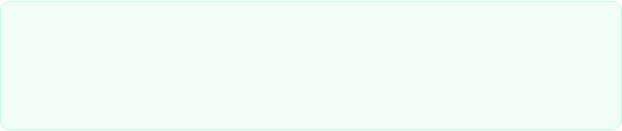
Kérdések és Összegzés
A 4 modul feldolgozásával a diákok magabiztos elméleti és gyakorlati alapot szereznek a relációs adatbázis-kezelés világában.
Tipp a Google NotebookLM használatához:
Ezt a strukturált vázlatot forrásanyagként (Source) közvetlenül feltöltheted a NotebookLM-be, amelyből azonnal generálhatsz külön-külön részletes jegyzeteket, kvízkérdéseket és prezentációs forgatókönyveket mind a 4 deckhez!

Slide 13

Image Sources
https://cdn.educba.com/academy/wp-content/uploads/2020/02/Relational-Database-Model.jpg
Source: www.educba.com

